Slide 1

TOÁN 1

Slide 2
Bài 4
SO SÁNH SỐ

Slide 3

Sách Toán_trang 30

Slide 4
1
>, <, = ?
5 5
3 5
?
?
<
=
1 0
4 2
>
?
?
>

Slide 5
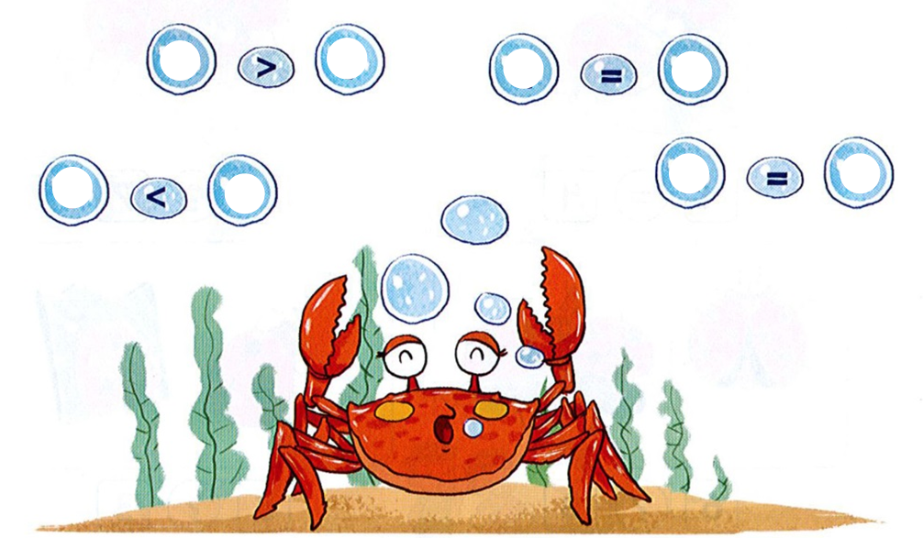
2
Số?
10
9
?
4
4
?
2
0
2
?
?
1

Slide 6
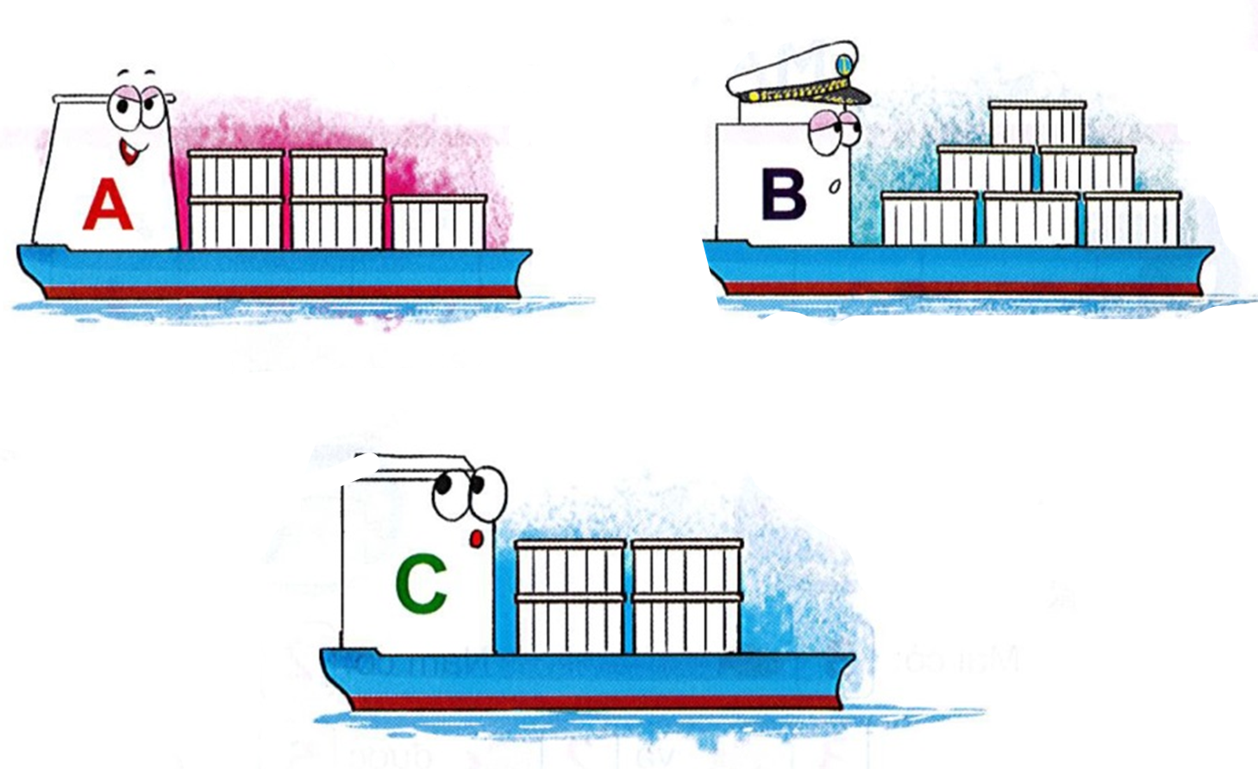
3
Tàu nào chở nhiều thùng nhất?
Notes:
GV giáo dục an toàn khi vận tải đường thuỷ

Slide 7
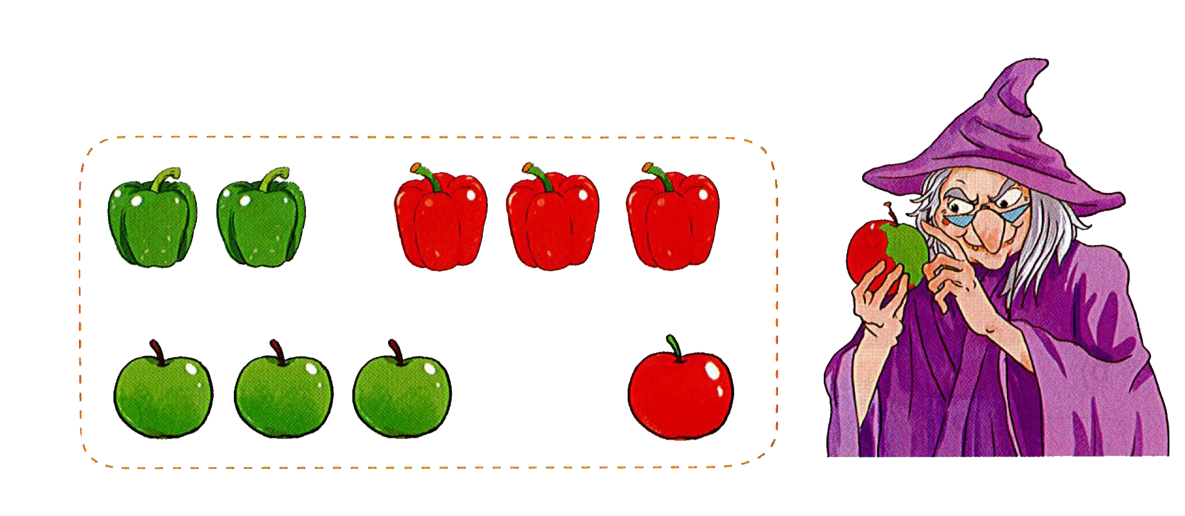
3
Số?
a) Có quả màu đỏ và quả màu xanh:
?
?
5
?
4
?
5
<
4
b) Có ớt và quả táo:
?
4
5
?
>
?
?
4
5

Slide 8
CỦNG CỐ

Slide 9



Chim cánh cụt học bài.

Slide 10





BÀI MỚI

Slide 11

? < 1
0 < 1
Notes:
GV linh động đáp án, có thể có nhiều số khác lớn hơn 4.

Slide 12

1< ? < 3
1 < 2 < 3

Slide 13

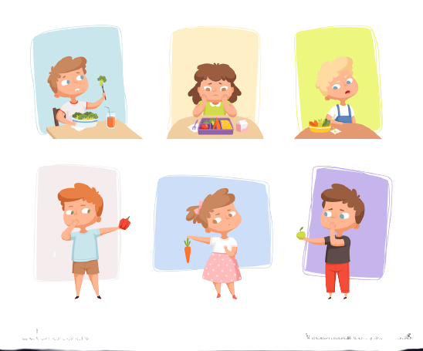
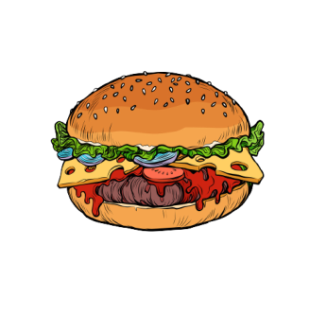
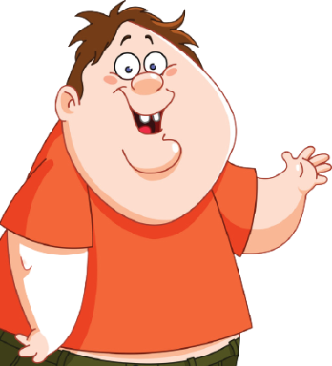
5
5
>
?
?
4
4

Slide 14


Slide 15
DẶN DÒ
Xem lại bài đã học
Hoàn thành bài…
Chuẩn bị bài mới

